Slide 1
3. Workshop IG BCE Ortsgruppe Marburg
Das CMS und Blog-System Wordpress
Gladenbach 23.01.2016
Zusammengestellt von Thomas Olczak

Slide 2
Teil 1: Benutzer, Seiten und Beiträge
Benutzer registrieren, Benutzer verwalten, Seite erstellen,
Beiträge und Kategorie erstellen
Teil 2: Veranstaltungen verwalten
Veranstaltungen planen / erstellen,
Wiederkehrende Veranstaltungen
Veranstaltungsorte, Buchungen
Workshop IG BCE Ortsgruppe Marburg

Slide 3
Benutzer registrieren
Benutzer registrieren
Benutzerrollen und Rechte
Benutzer verwalten
Workshop IG BCE Ortsgruppe Marburg

Slide 4
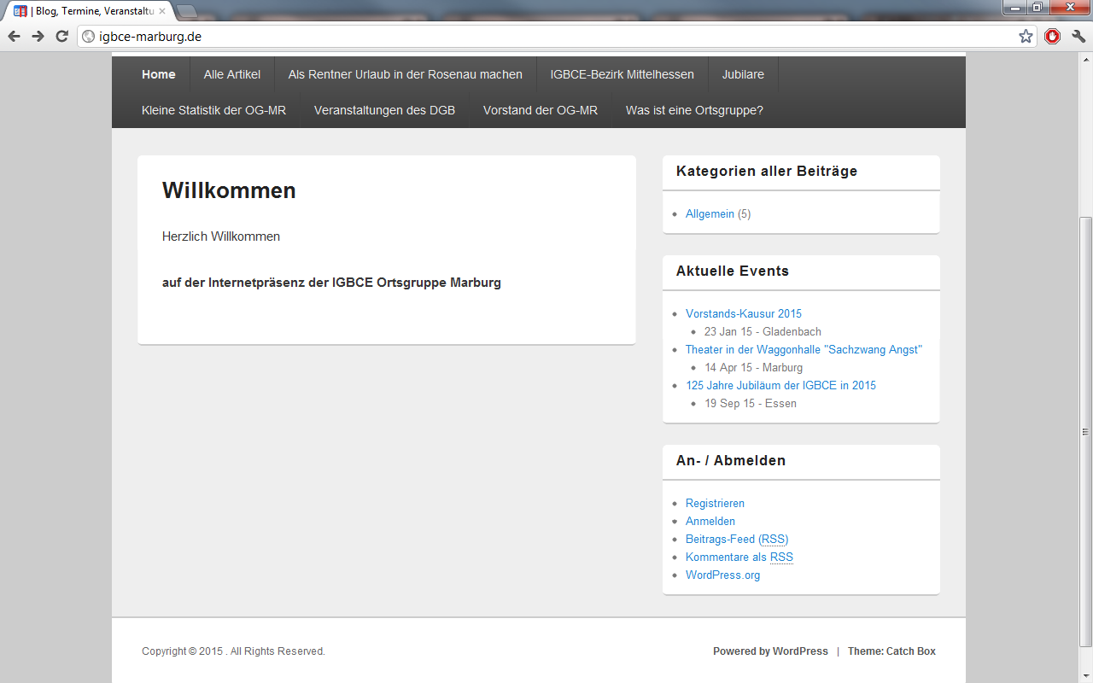
Anmelden klicken
Workshop IG BCE Ortsgruppe Marburg

Slide 5
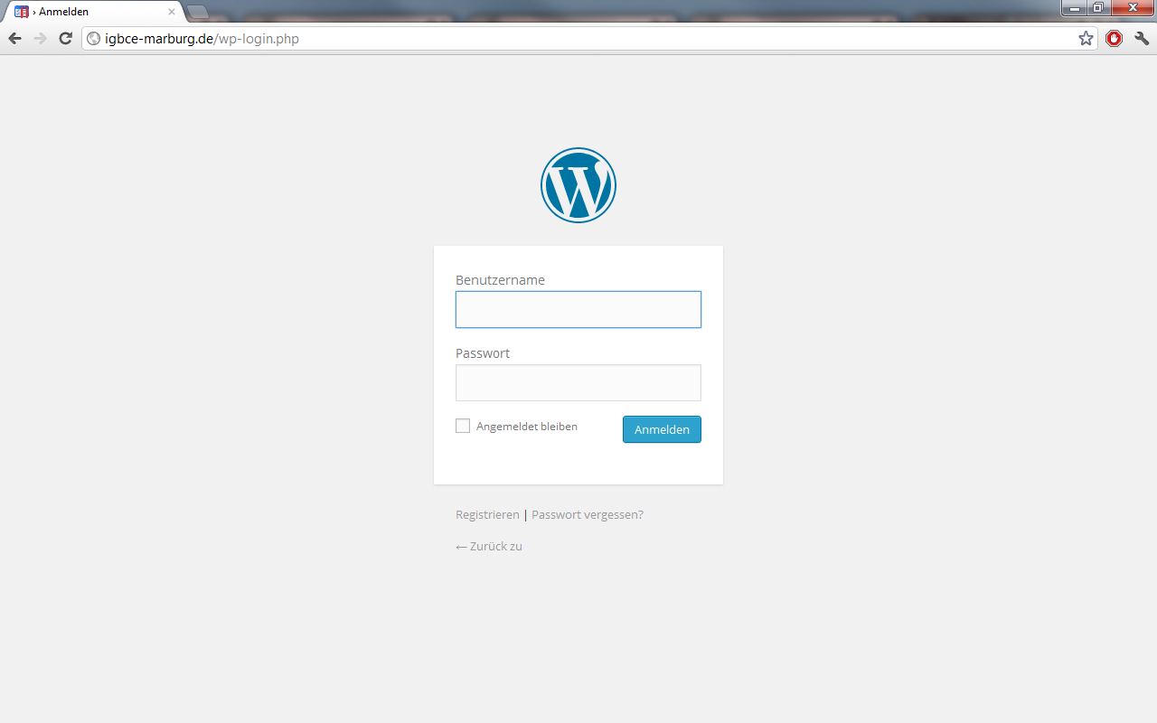
Mit eigenem Benutzer anmelden
Workshop IG BCE Ortsgruppe Marburg

Slide 6
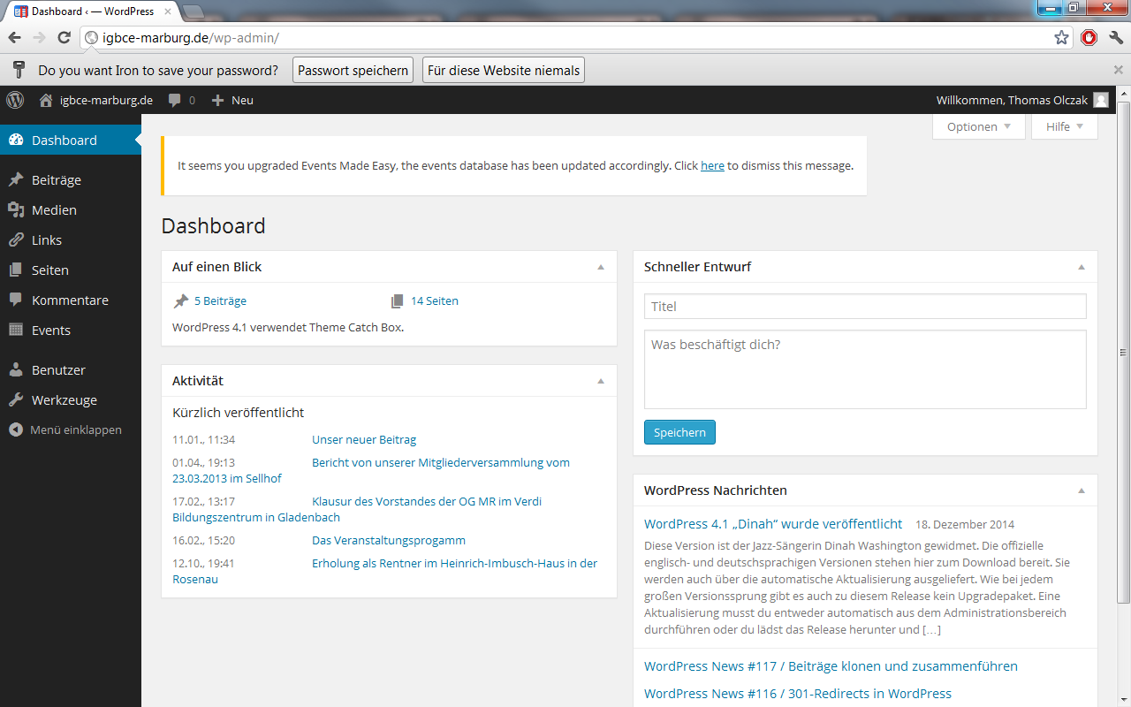
Startseite Dashboard
Workshop IG BCE Ortsgruppe Marburg

Slide 7
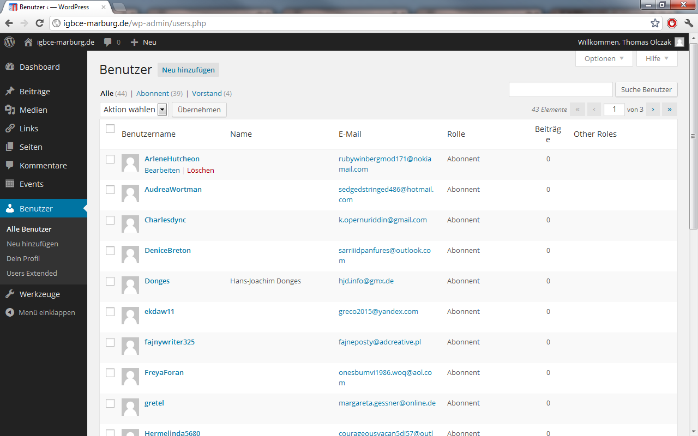
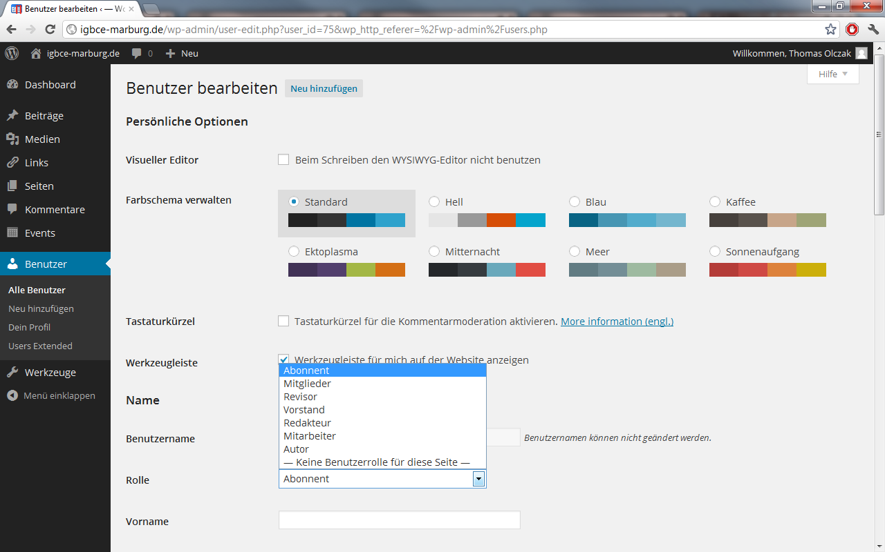
Benutzer verwalten
Workshop IG BCE Ortsgruppe Marburg

Slide 8
Benutzer-Rollen
Abonnent = Nur Leserechte und Kommentare
Mitglieder = Nur Beiträge und Events anlegen
Autor = Nur eigene Inhalte & Events verwalten
Redakteur = Alle Inhalte & Events verwalten
Vorstand = Inhalte, Events & Benutzer verwalten
Workshop IG BCE Ortsgruppe Marburg

Slide 9
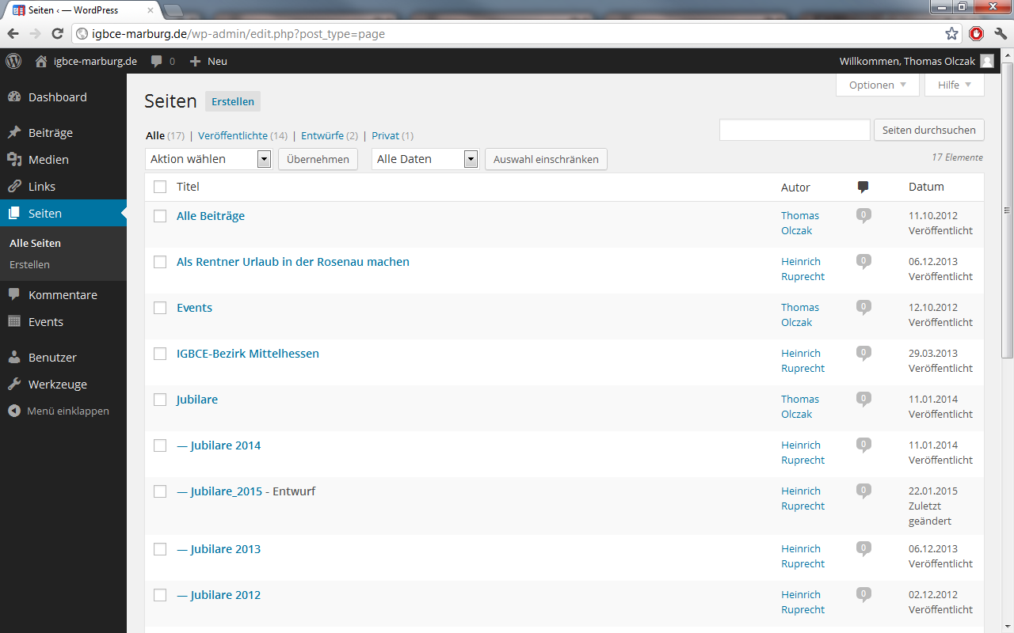
Seiten verwalten
Workshop IG BCE Ortsgruppe Marburg

Slide 10
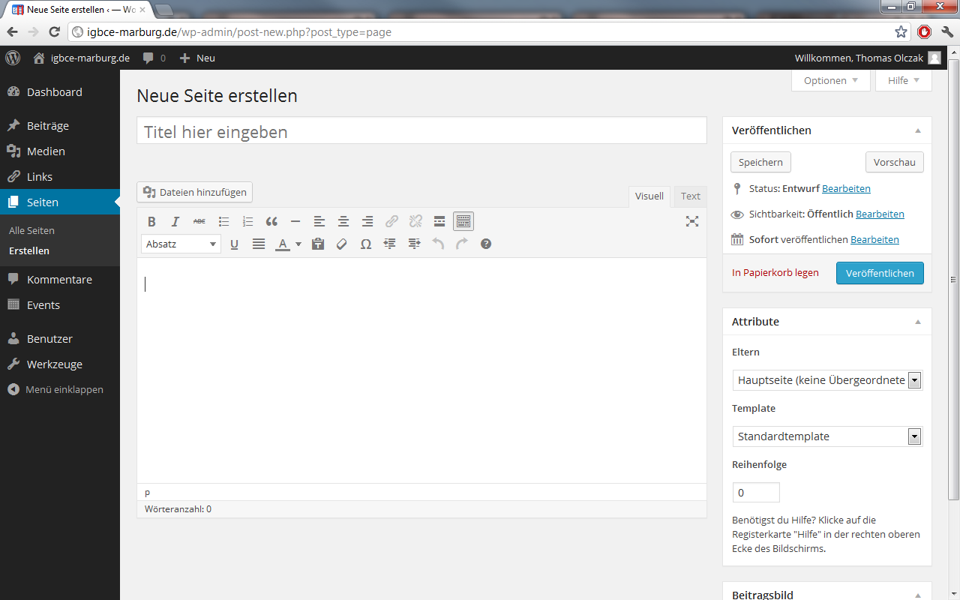
Neue Seite erstellen
Workshop IG BCE Ortsgruppe Marburg

Slide 11
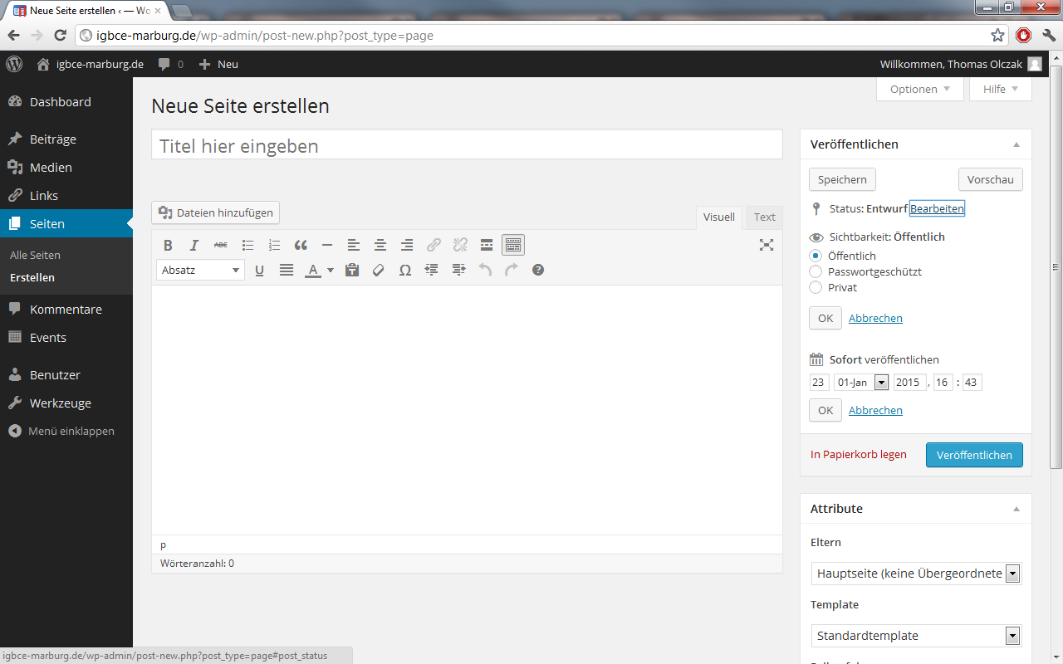
Seitenoptionen
Workshop IG BCE Ortsgruppe Marburg

Slide 12
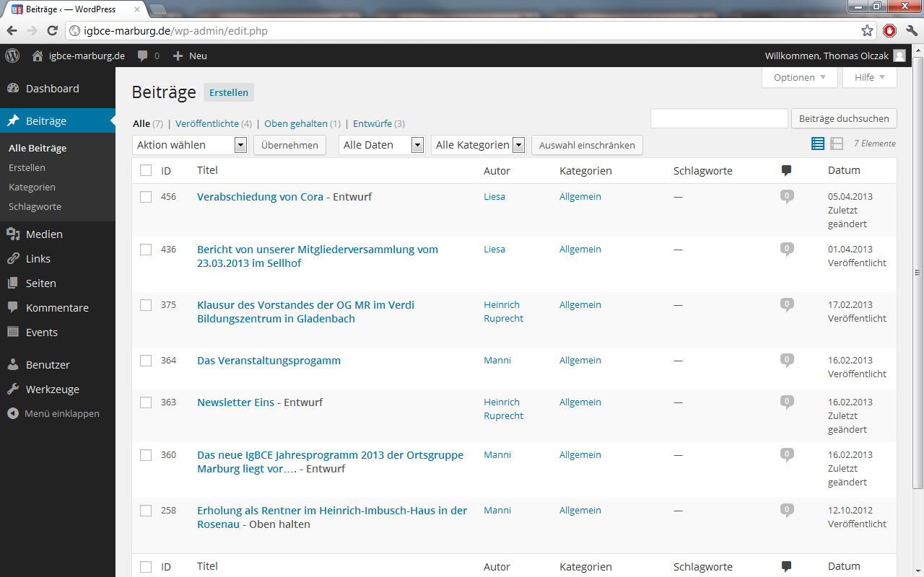
Beiträge einrichten
Workshop IG BCE Ortsgruppe Marburg

Slide 13
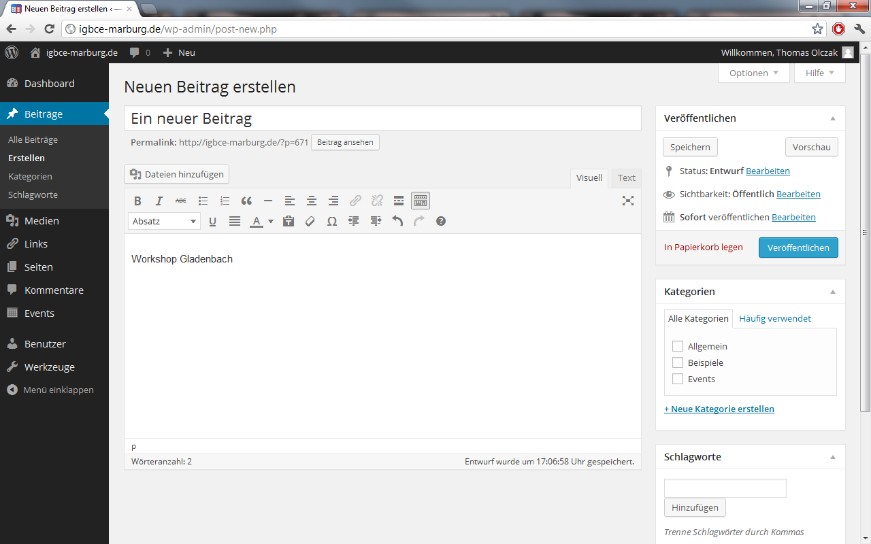
Beitrag erstellen
Workshop IG BCE Ortsgruppe Marburg

Slide 14
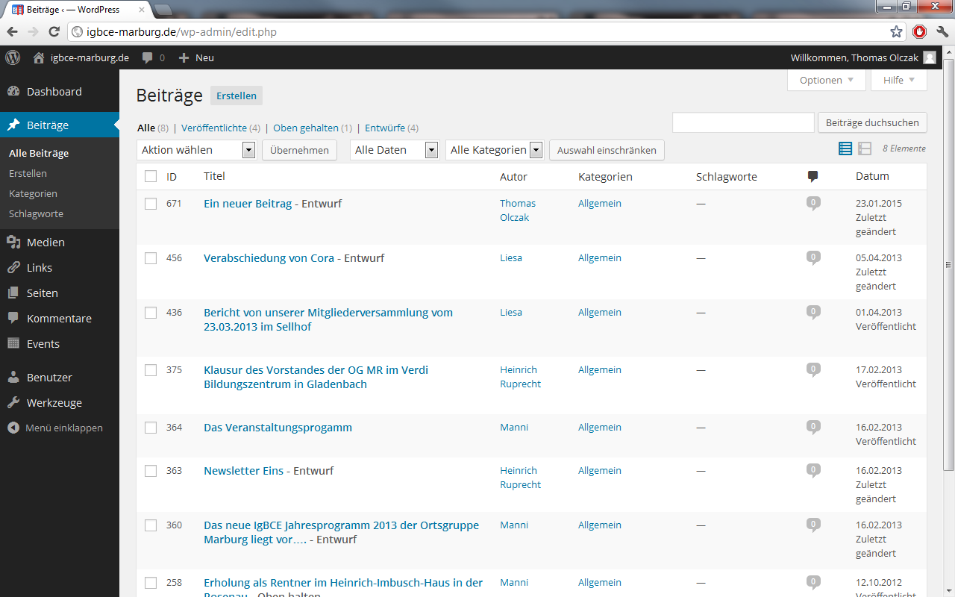
Neuer Beitrag erstellt
Workshop IG BCE Ortsgruppe Marburg

Slide 15
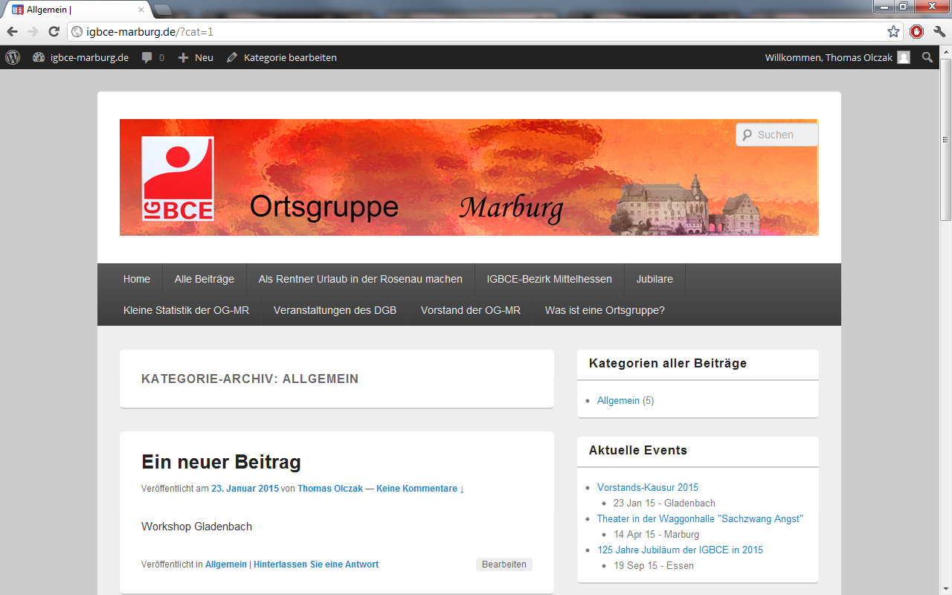
Alle Beiträge
Workshop IG BCE Ortsgruppe Marburg

Slide 16
Ende Teil 1
Workshop IG BCE Ortsgruppe Marburg

Slide 17
Veranstaltungen verwalten
Veranstaltungen planen / erstellen
Wiederkehrende Veranstaltungen planen / erstellen
Veranstaltungsorte
Buchungen
Workshop IG BCE Ortsgruppe Marburg

Slide 18
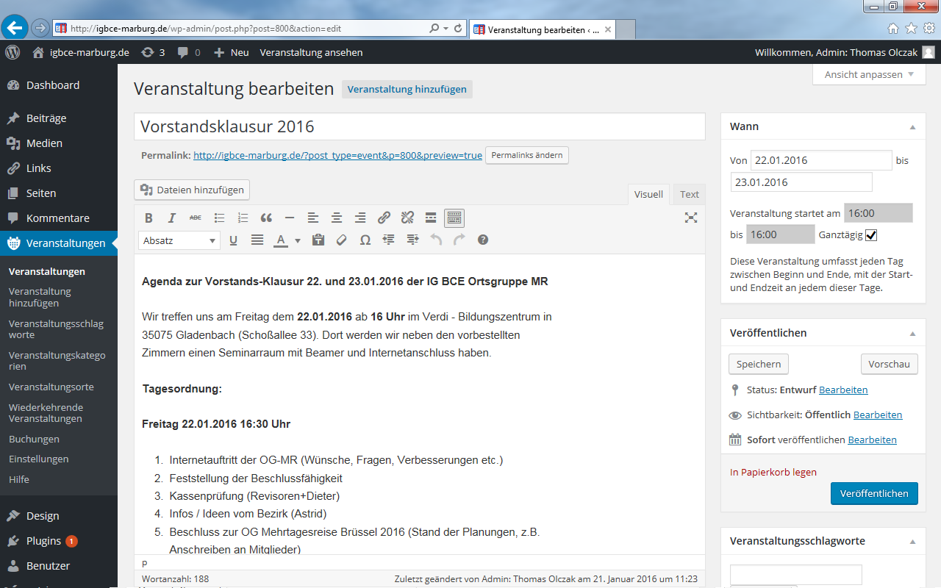
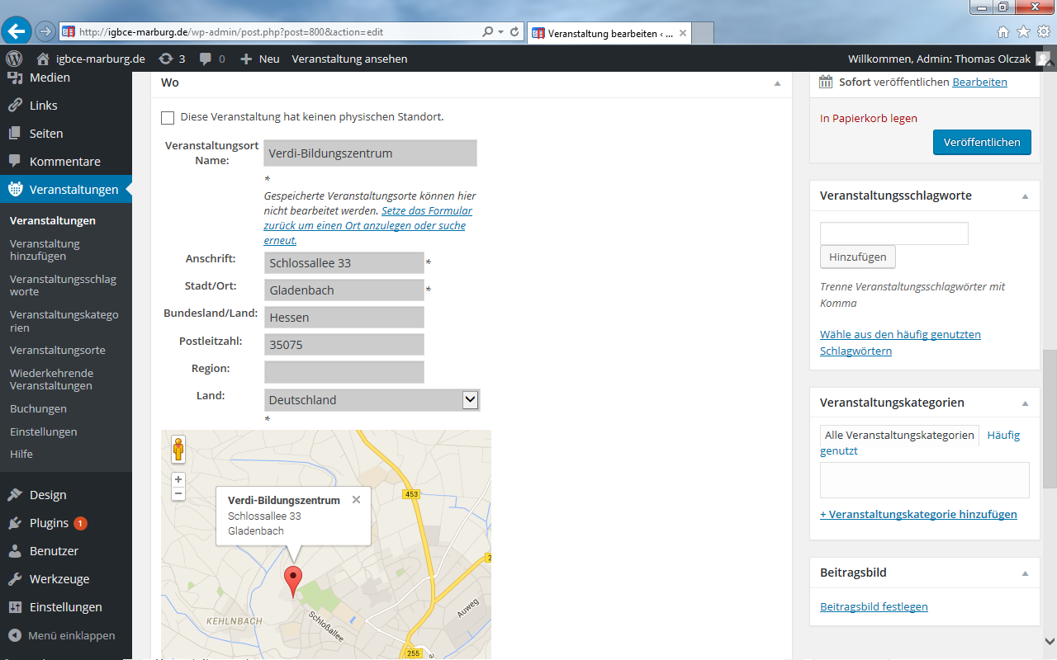
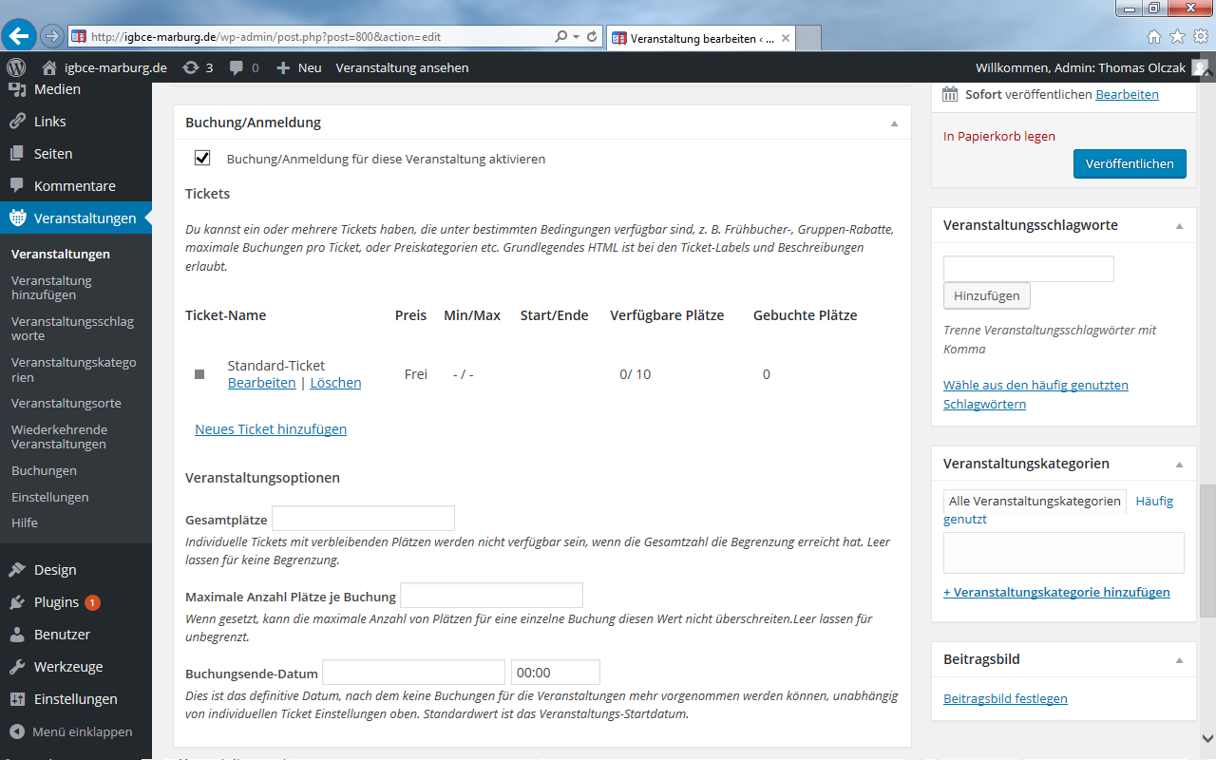
Veranstaltung planen / erstellen
Workshop IG BCE Ortsgruppe Marburg

Slide 19
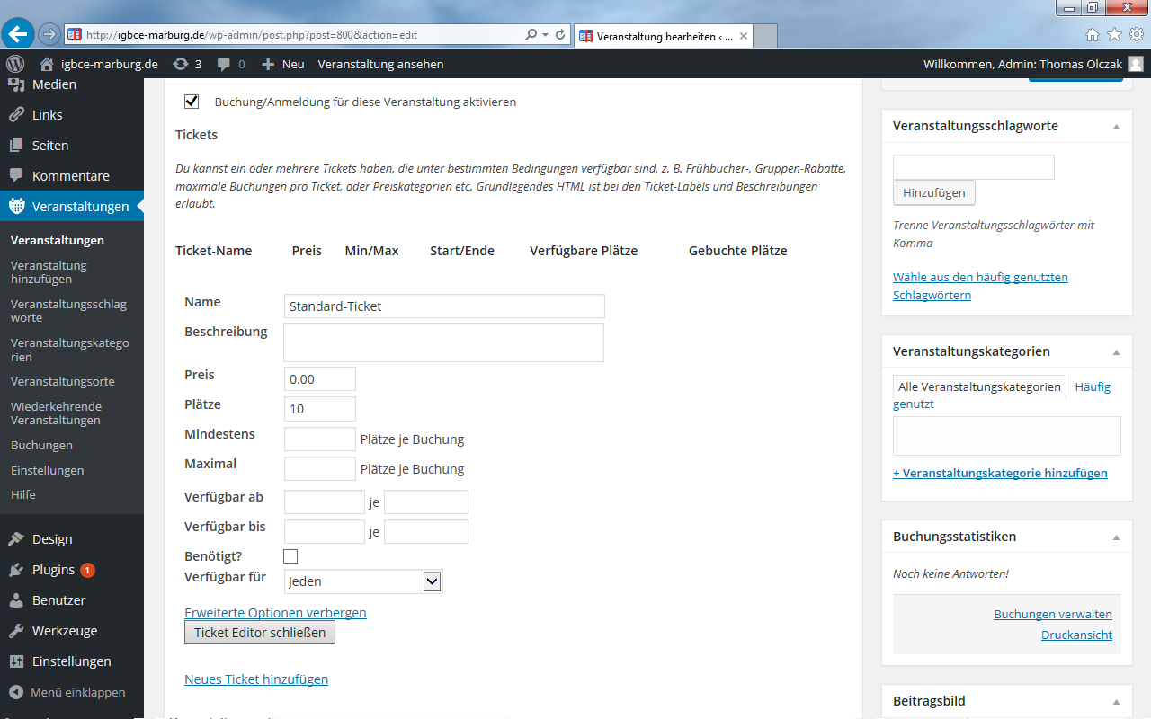
Veranstaltung planen / erstellen
Workshop IG BCE Ortsgruppe Marburg

Slide 20
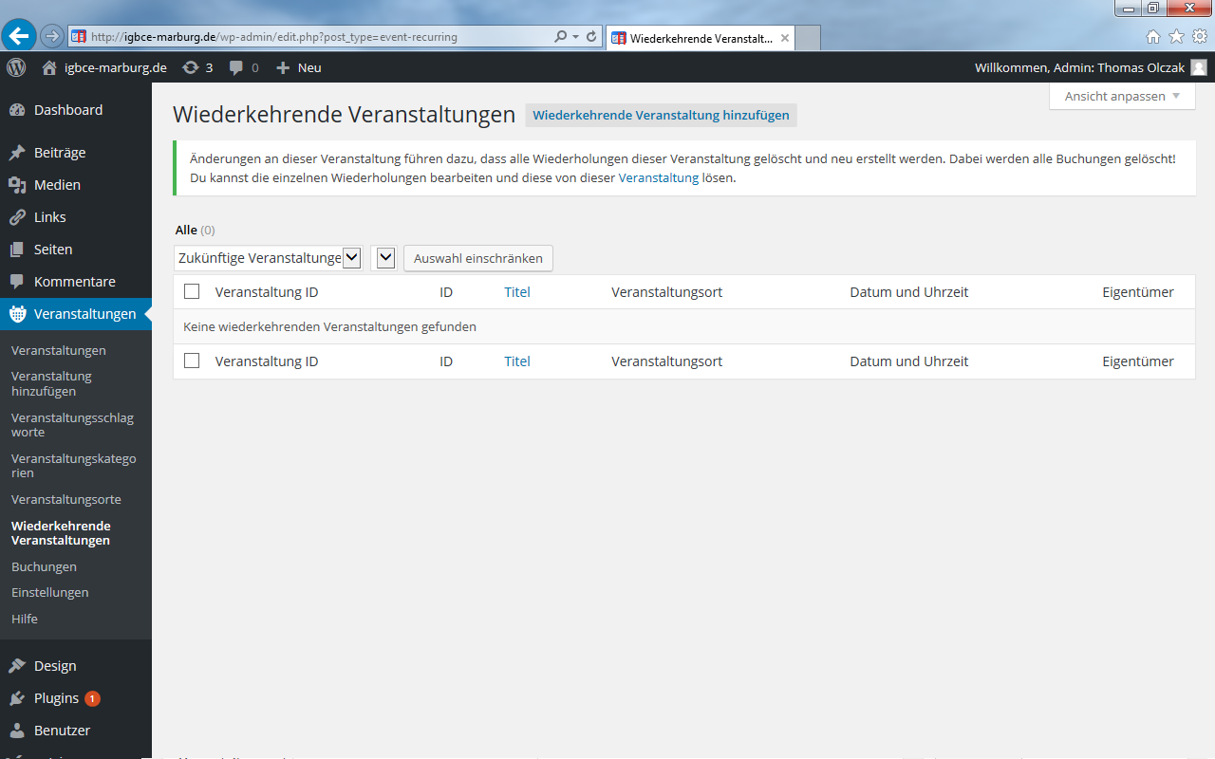
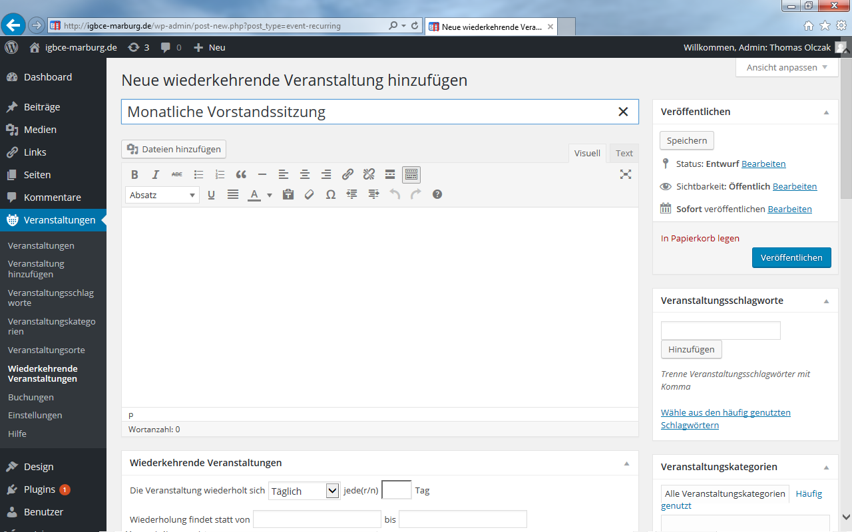
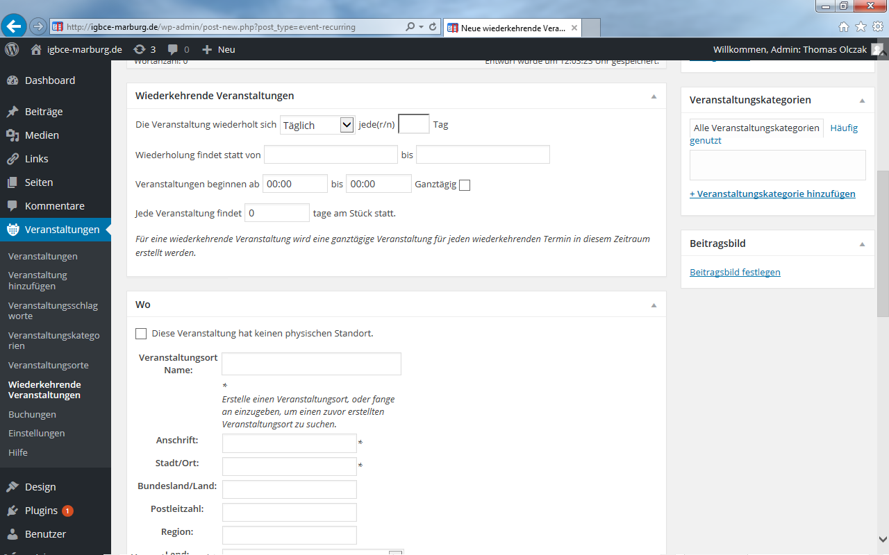
Wiederkehrende Veranstaltungen
Workshop IG BCE Ortsgruppe Marburg

Slide 21
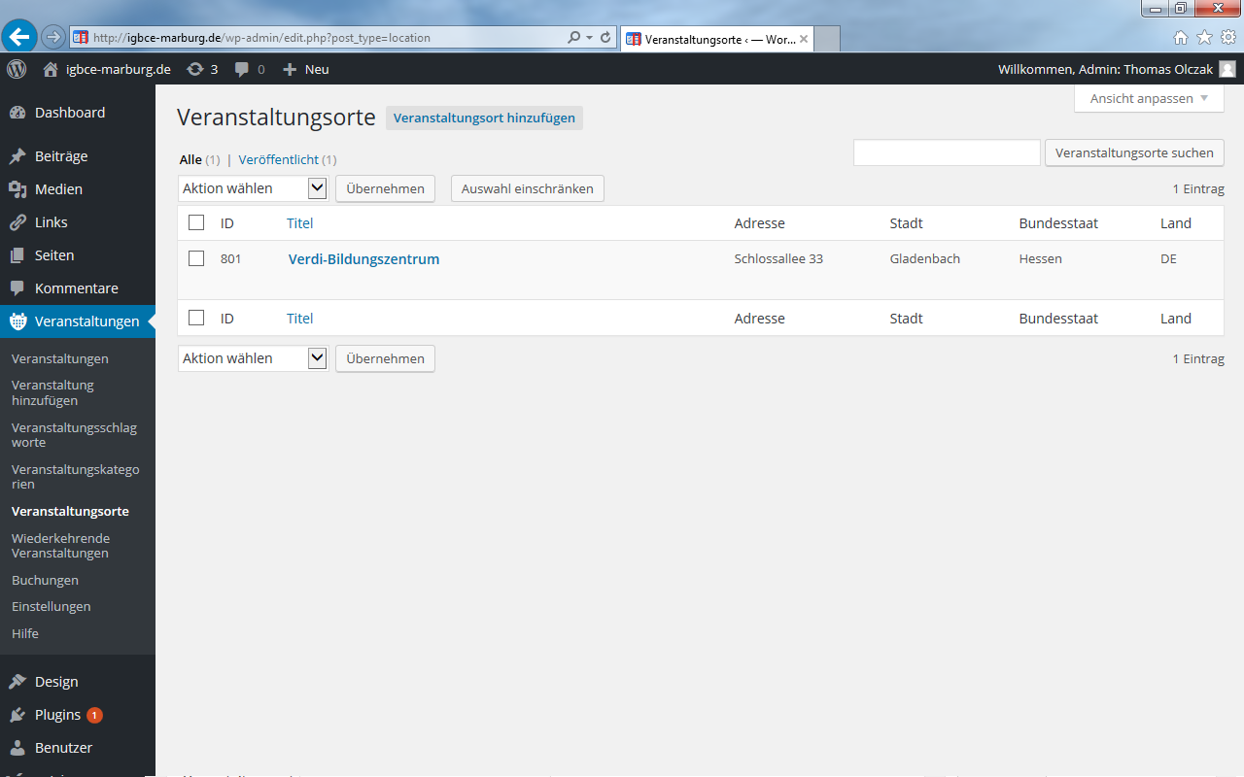
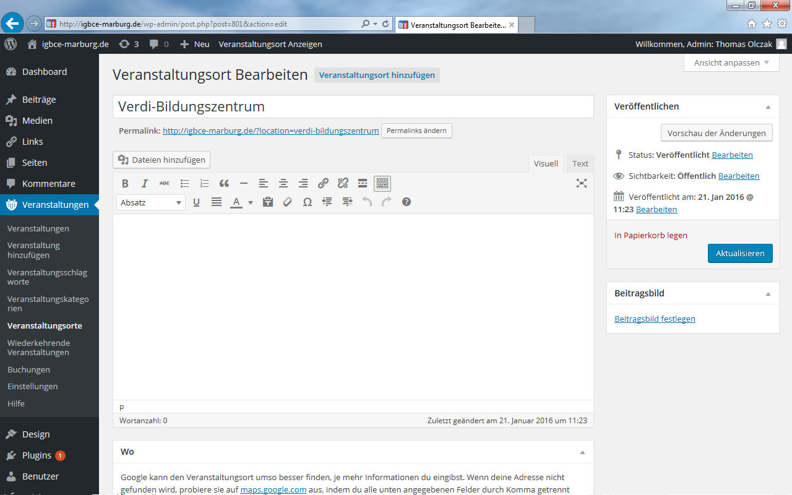
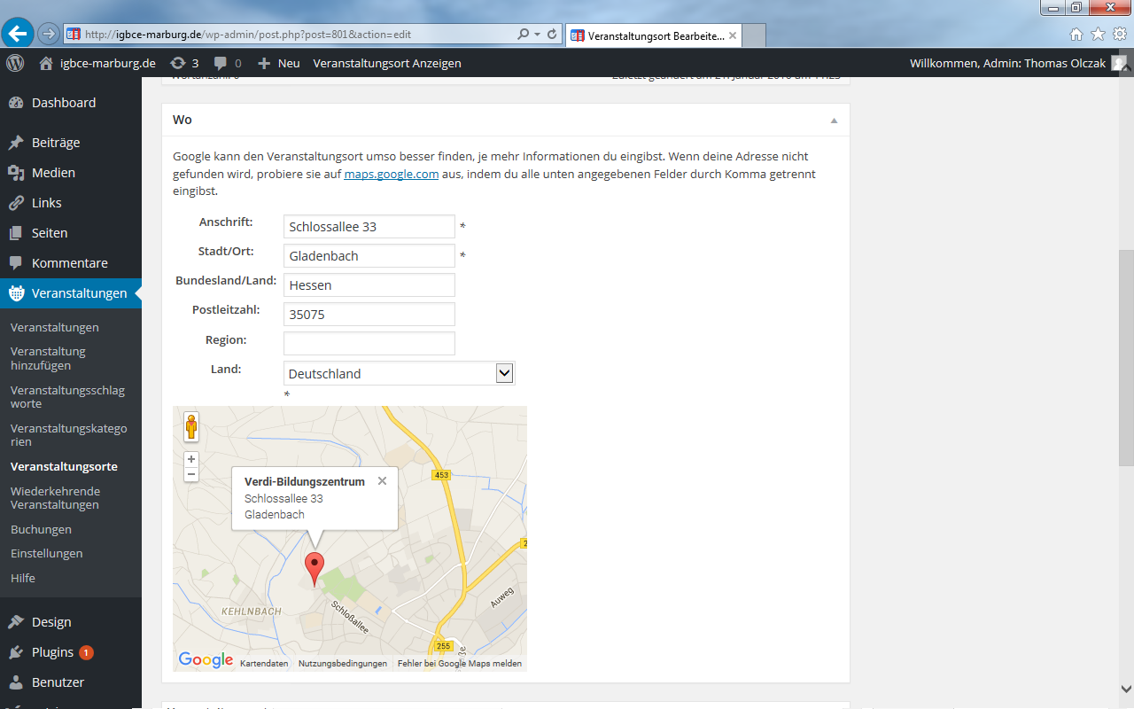
Veranstaltungsorte
Workshop IG BCE Ortsgruppe Marburg

Slide 22
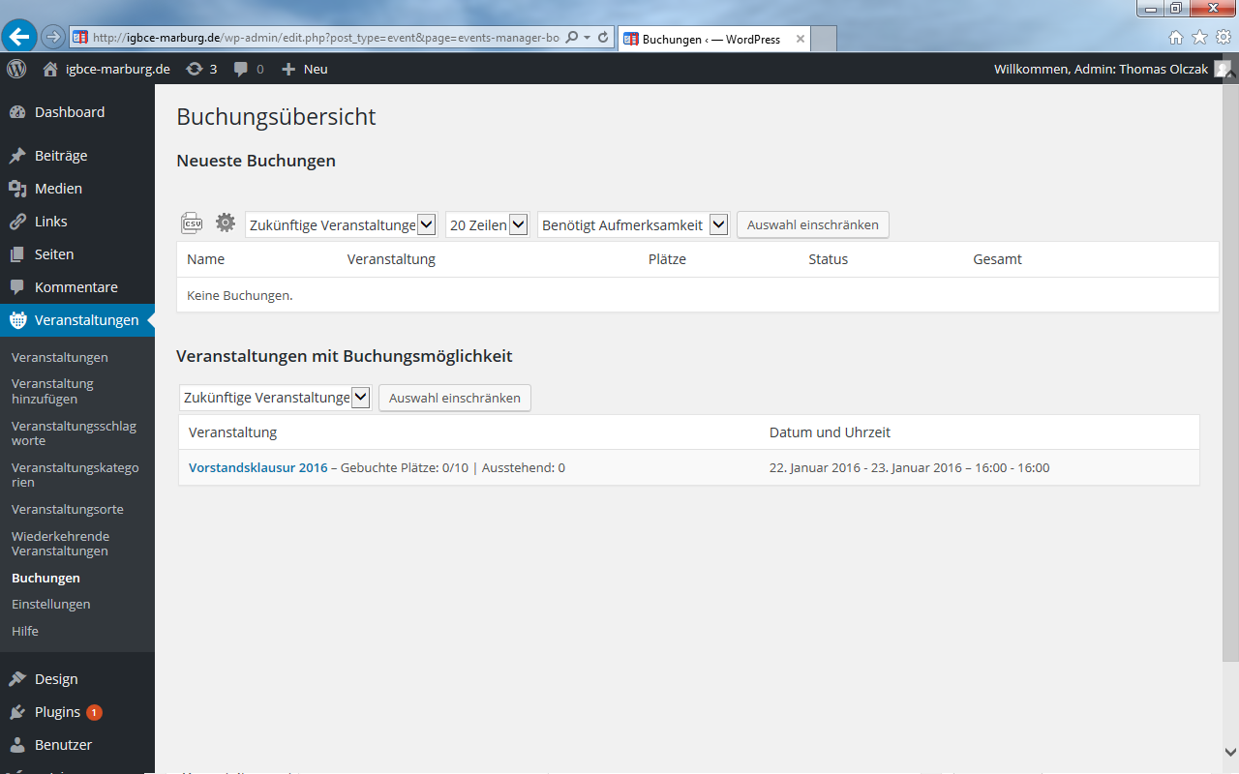
Buchungen
Workshop IG BCE Ortsgruppe Marburg

Slide 23
Ende Teil 2
Workshop IG BCE Ortsgruppe Marburg

Slide 24
Vielen Dank für Eure Aufmerksamkeit
Workshop IG BCE Ortsgruppe Marburg

